Slide 1
Teorema de Pitágoras
Alejandra Toloza - Educadora Diferencial
8º Básico.

Slide 2
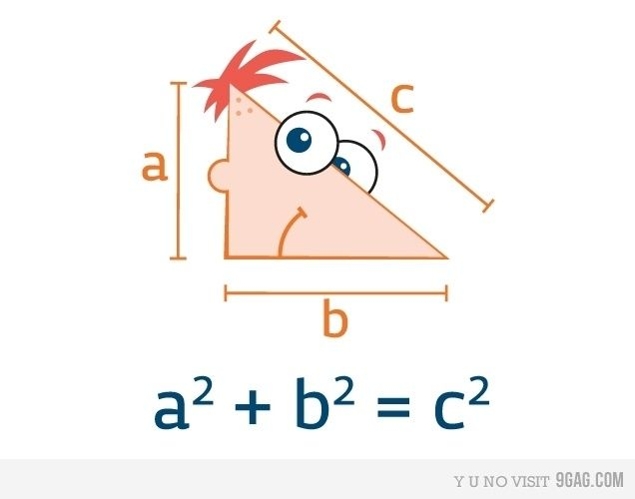
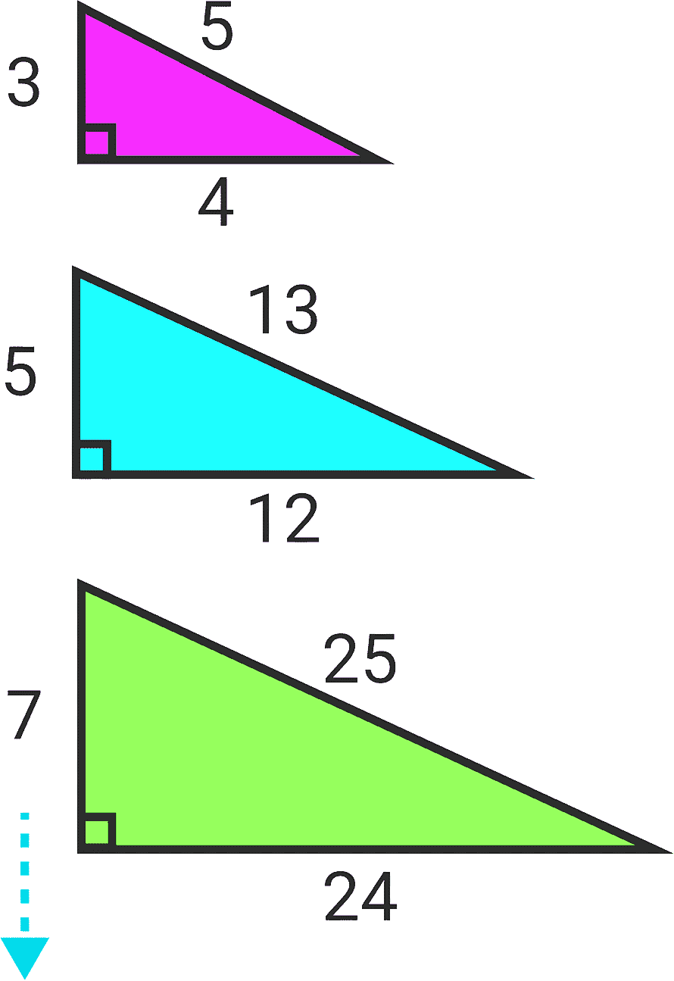
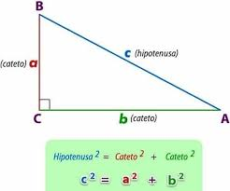
¿En qué consiste el teorema de Pitágoras?
En todo TRIANGULO RECTÁNGULO el cuadrado de la HIPOTENUSA es igual a la suma de sus CATETOS al cuadrado.

Slide 3
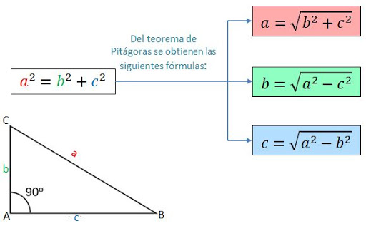
Puedes tener en cuenta además las siguientes fórmulas:

Slide 4
Demostración del Teorema de Pitágoras.

Slide 5
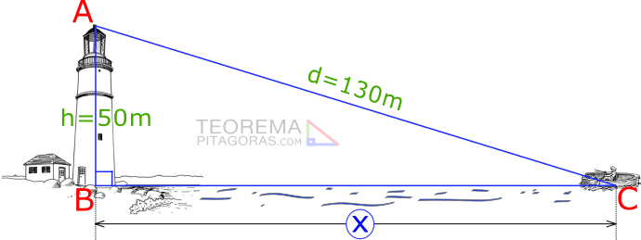
Aplicando el Teorema de Pitágoras.
Desde la parte más alta de un faro de 50m de altura se observa un bote a una distancia de 130m.
Encuentra la distancia desde el pie del faro hacía el bote.
a²+ b²= c²
Reemplaza los valores.
50² + b²= 130^{2 /-} 50²
50² ⁻ 50² ⁺ b²= 130²– 50²
b²= 16900 – 2500
b²= 14400 /$√$
b²= $√$14400
b²= ⇒ b = 120 m
R: La distancia desde el pie del faro al bote es de 120 metros.
Grafica el enunciado.
Aplica el teorema de Pitágoras.
c
a
b
120 m

Slide 6
Para que apliques los contenidos puedes revisar los siguientes enlaces: https://www.geogebra.org/m/A6U6crNm https://www.geogebra.org/m/Bq8kWEKg

Slide 7
Si tienes dudas, puedes realizarlas al correo: atoloza@sanfernandocollege.cl

